Slide 1
概率论与数理统计
主讲教师 苏本堂
联系方式
电子邮件 sbtmath@sdau.edu.cn
办公电话 8242504

Slide 2
绪论
概率论与数理统计的研究内容
为什么要学习概率论与数理统计
几点说明

Slide 3
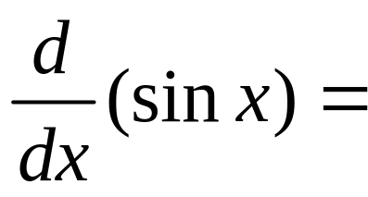

概率论与数理统计的研究内容
一、两类现象
必然现象 在一定条件下必然会发生的现象.
(1) 某人年初存入1000元，设年利率２%,
年终可得利息
２0元．
(2)
(3) 标准大气压下，纯水加热到100⁰C，一定会产生结果
水沸腾．

Slide 4
一、两类现象
随机现象 在一定条件下可能发生也可能不发生的现象，事先无法预言其结果的不确定性现象。
在我们所生活的世界上, 充满大量的随机现象，小到扔硬币、掷骰子和玩扑克等简单的机会游戏，大到复杂的社会现象．

Slide 5
如（１）投硬币，观察其出现的结果．
（２）购买彩票，你会中奖吗？
（３）新培育了一个小麦品种，在一块地试种，其产量会是多少？
（４）今年我校有7000学生毕业，会有多少学生考上研究生？会有多少学生找到理想工作？
随机现象有无规律可言？

Slide 6
二、随机现象的统计规律性
例１ 投硬币，观察其结果。
实 验 者
n
n_{H}
f_{n}(H)
蒲 丰
4040
2048
0.5070
皮尔逊
12000
6019
0.5016
皮尔逊
24000
12012
0.5005

Slide 7
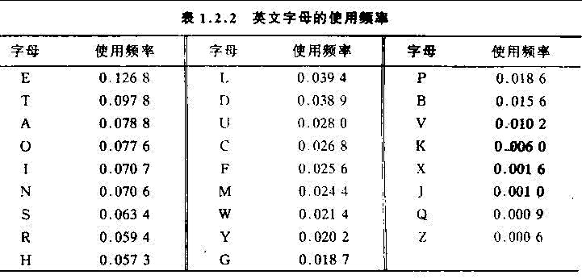
例2 英文字母的使用频率

Slide 8
随机现象在大量次的重复观察（或试验）
中呈现出某种的规律性。这种规律性称为统
计规律性．
概率论与数理统计包括概率论和数理统计
两个数学分支，它们是从不同的角度研究随
机现象的统计规律性。

Slide 9
三、概率统计的研究内容
１．概率论的主要研究内容。
概率的定义、性质与计算
随机现象数量化描述及其刻划
概率论是研究随机现象的统计规律性数学分支。

Slide 10
三、概率统计的研究内容
2．数理统计的主要研究内容
如何有效的采集数据
如何分析带有随机性质的数据
数理统计是研究怎样有效的收集、整理和分析带有随机性质的数据，以便对所研究的问题作出推断和预测。

Slide 11
为什么要学习概率统计
概率统计广泛应用于自然科学、社会科学等领域
概率统计与其它学科相结合形成了许多边缘学科
概率统计是进行数据处理最基本和最常用方法
概率统计是考研的重要内容

Slide 12
几点说明
按时交作业，独立完成，准备两个作业本。
交作业时间：每周第一次上数学课的时间
遵守课堂纪律
按时上课，有事请假，杜绝旷课， 关闭手机
上课前和课间及时擦黑板
每班负责一周，以班号依次轮流，由班长负责安排。

Slide 13
下面我们就来开始一门“将不定性数量化”的课程的学习，这就是
概率论与数理统计
概率论与数理统计
概率论与数理统计

Slide 14
第一章 随机事件与概率
§1.1 随机事件及其运算
§1.2 概率的定义与性质
§1.3 古典概型和几何概型
§1.4 条件概率与独立性
§1.5 全概率公式与贝叶斯公式

Slide 15
§１.1 随机事件
一、随机试验
二、样本空间
三、随机事件
四、事件间的关系与运算

Slide 16
一、 随机试验
随机试验 (E) —— 对随机现象进行的实验与观察.
例1 观察下列随机试验
E₁ ：掷骰子，观察其出现的点数。
E₂ ：观察一天内，某网站的点击数。
E₃ ：某射手对一目标进行射击，命中为止，观察
其射击次数。
E₄ ：一批灯泡，从中任取一只，测试它的寿命。
随机试验特征
1. 可重复性
2. 结果不唯一;
3. 事先无法确定哪一个结果会出现.

Slide 17
二、 样本空间
1. 样本点 (ω) —— 随机试验的每一个可能结果.
2. 样本空间(Ω) —— 随机试验的所有样本点构成的 集合.
例2 写出例1随机试验的样本空间
试验
样本空间
E₁ ：掷骰子，观察其出现
的点数。
Ω₁ ={ω_{１，} ω _{２，} ω _{３，}
ω _{４，} ω _{５，} ω _{６}}
E₂ ：观察一天内，某网站
的点击数。
Ω₂ ={ 0,1,2,…，}
E₃ ：某射手对一目标射击，
命中为止，观察其射击次数。
Ω₃ ={ 1,2,…，}
E₄ ：一批灯泡，从中任取
一只，测试它的寿命。
Ω₄ ={ ω|ω≥0}

Slide 18
三、 随机事件
随机事件： 在一次试验中可能出现也可能不出现的结
果称为随机事件，简称事件. 常用字母A, B, C, …表示。
必然事件： 在每次试验必然出现的结果称为必然事件.
常用字母Ω表示。
不可能事件： 在每次试验必然不出现的结果称为不可
能事件. 常用字母Φ表示。
如在E₁中
A=“出现偶数点” ，B=“出现奇数点”， C=“出现点数大于２” 均为随机事件；
“掷出点数小于7”是必然事件;
“掷出点数8”则是不可能事件.

Slide 19
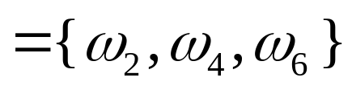
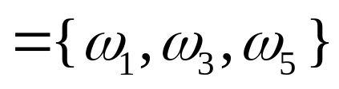
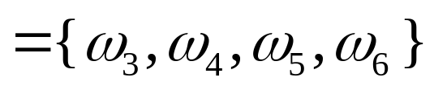
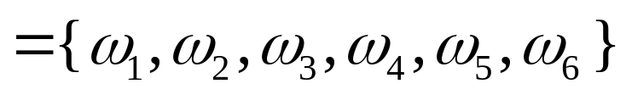


由于事件是样本点组成的，引入样本空间后，试验E的事件就可以看作有其包含的样本点所组成的集合。从集合的观点来看，事件是样本空间Ω的子集。特别, 必然事件就是样本空间Ω, 不可能事件就是φ 。
例3 在试验E₁中写出下列事件.
A=“出现偶数点”
B=“出现奇数点”
C=“出现点数大于２”
“掷出点数小于7”
“掷出点数8”

Slide 20

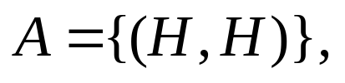
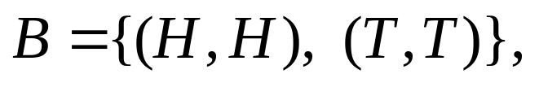

例4
E：将一枚硬币抛两次，观察正面(H), 反面(T)出
现的情况．试写出E的样本空间以及事件
A=“两次都出
现正面”，
B=“两次出现同一面”，
C=“出现正面”．
解 该试验有四个样本点：
于是

Slide 21




四、事件的关系与运算
1. 事件的包含关系
若事件A发生必导致B发生，则称事件B包含A。
A
B
如 在试验E_{１}
Ω
A=“出现点数２”，
B=“出现偶数点”，则
2.事件的相等 若 且 , 则A=B
3.事件的互不相容： A 和 B不可能同时发生.
A
B

Slide 22
4.事件的和
“ 两个事件A, B中至少有一个发生” 的事件称为A与B的和事件，记为A∪B。
A
B
Ω
n个事件A₁，A₂，…，A_{n}中至少
有一个事件发生,记作 A₁ ∪A₂∪…∪A_{n}
如 在试验E_{１}。
A=“出现点数大于4”= { ω _{５，} ω _{６}}
B=“出现偶数点”= {ω _{2，} ω _{4，} ω _{６}}
A∪B = {ω _{2，} ω _{4，} ω ₅ , ω _{６}}

Slide 23
5.事件的积
“ 两个事件A, B同时发生” 的事件称为A与B的积事件，记为A∩B 或 AB 。
A
B
Ω
n个事件A₁，A₂，…，A_{n}同时发生的事件,记作 A₁∩A₂∩…∩A_{n} = A₁A₂…A_{n .}
如 在试验E_{１}.
A=“出现点数大于4”= { ω _{５，} ω _{６}},
B=“出现偶数点”= {ω _{2，} ω _{4，} ω _{６}},
A∩B = {ω _{６}}.

Slide 24
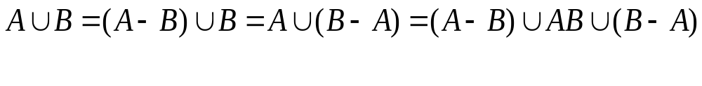
6.事 件 的 差
A
“ 事件A发生而事件B不发生” 的事件称为A和B的差事件，记作 A－B
A
B
Ω
如 在试验E_{１}
A=“出现点数大于4”= { ω _{５，} ω _{６}}
B=“出现偶数点”= {ω _{2，} ω _{4，} ω _{６}}
A
B
A-B = {ω ₅}
性质：
Ω
A-B=A-AB ；

Slide 25
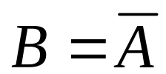
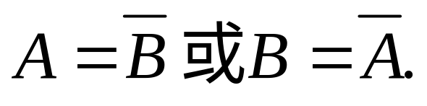

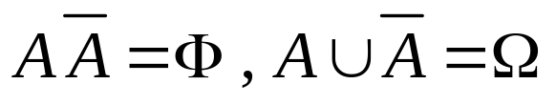
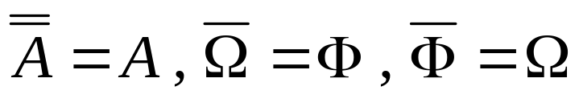
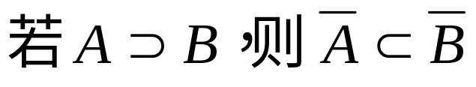
7. 对 立 事 件（互逆）
A
若事件A、B不能同时发生，
但二者必发生其一，即
Ω
A∪B=Ω ， A B=Φ
则称A与B互为对立（逆）事件. 记为
性质：
问: 相互对立事件 互不相容事件
?
注：对立事件一定是互斥事件；互斥事件未必是对立事件。

Slide 26
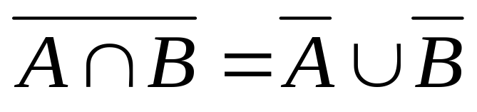
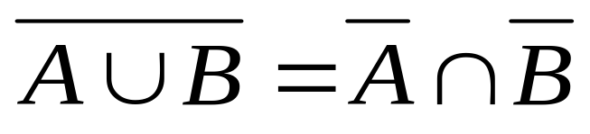
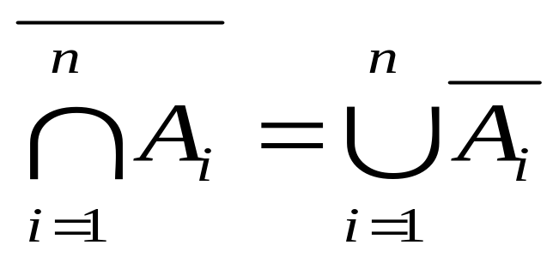
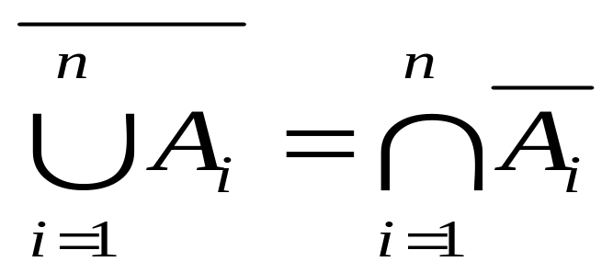
事件的运算满足下述规则（证明略）
1. 交换律 A∪B=B∪A ，AB=BA
2. 结合律 (A∪B)∪C=A∪(B∪C)，(AB)C=A(BC)
3 . 分配律 (A∪B)∩C=AC∪BC，
(A∩B)∪C=(A∪C)∩(B∪C)
4.德摩根（De Morgan）定理（对偶原则）

Slide 27
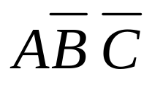
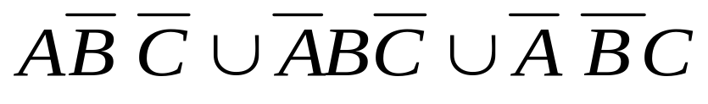

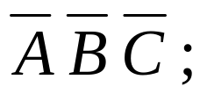
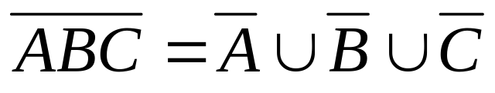
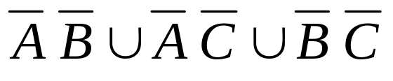
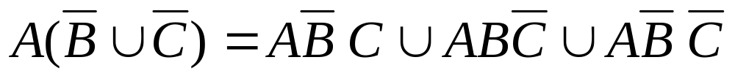
例5 设A, B, C 为三个事件，则
(1) 只有A发生可以表示为：
(2) A, B, C 中恰有一个发生可表示为：
(3) A, B, C 中至少有一个发生可以表示：
A∪B∪C
(4) A, B, C 都发生：
A, B, C都不发生：
A, B, C不都发生：
(5) A, B, C至多有一个发生：
(6) A发生，B, C 至少有一个不发生可以表示为：

Slide 28

记号 概率论 集合论
Ω 样本空间, 必然事件 全集
φ 不可能事件 空集
ω 样本点 元素
A⊂B A发生必然导致B发生 A是B的子集
AB=φ A与B互不相容 A与B无相同元素
A∪B A与B至少有一发生 A与B的并集
AB A与B同时发生 A与B的交集
A−B A发生且B不发生 A与B的差集
A不发生、对立事件 A的余集

Slide 29
作业：
5 页: 1,2,3

Slide 30
§１.2 概率的定义与性质
一、概率的定义
二、概率的性质

Slide 31

事件的概率
研究随机现象，不仅关心试验中会出现哪些事件，更重要的是想知道事件出现的可能性大小，也就是事件的概率.
事件发生的可能性
越大，概率就
越大！
概率是随机事件
发生可能性大小
的度量

Slide 32
我们用P(A)表示事件A发生的概率，则
0≤P(A)≤1
事件发生的可能性
最大是百分之百，此时
概率为1.
事件发生的可能性
最小是零，此时
概率为0.

Slide 33

概率曾经的定义
古典定义
频率定义
都有局限性
几何定义
主观定义
1933年前苏联数学家柯尔莫哥诺夫首次提出
概率的公理化定义

Slide 34
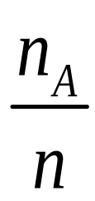
一、概率的定义
1. 概率的频率定义
定义1.2.1 如果在n次重复试验中事件A发生了
n_{A}次，则称比值 n_{A}/n 为事件A在n次试验中发
生的频率，记为fn(A)。
即 f_{n}(A)＝
（1）频率在一定程度上反映了事件发生的可能性大小.
（2）频率值依赖于具体的试验．
（3）事件出现的频率具有稳定性．

Slide 35
频率稳定性
在大量次重复试验中，事件的频率总在一个定值附近摆动，而且，试验次数越多，一般来说摆动越小. 这个性质叫做频率的稳定性.
例1 投硬币，观察其结果。
实 验 者
n
n_{H}
f_{n}(H)
蒲 丰
4040
2048
0.5070
皮尔逊
12000
6019
0.5016
皮尔逊
24000
12012
0.5005

Slide 36
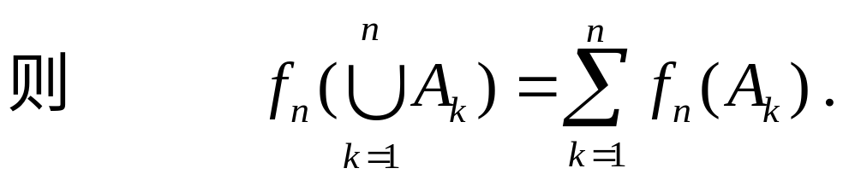
1. 概率的频率定义
定义1.2.1 在不变的一组条件下，重复进行n次
（大量）试验，随机事件A在大量重复试验中发生的
频率的稳定值 p 称为随机事件A的概率，记为P(A)，
即P(A) = p.
概率有哪些性质？先考察一下频率的性质.
频率的性质：
⑴ 0≤f_{n} (A)≤1; ⑵ f_{n} (Ω) =1；
⑶ 若A₁，A₂，…，A_{n} 是两两互不相容的事件，

Slide 37
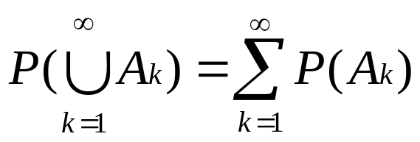
2. 概率的一般(公理化)定义
定义1.2.3 设E是随机试验，Ω是它的样本空间.对于E的每一事件A对应于一个实数P(A),称P(A)为事件A的概率，若P(A)满足下列三个条件：
(1) 0≤P(A)≤1;
(2) P(Ω)=1;
(3) 对于两两互不相容的可数个事件A₁，A₂，…，有
以上三个条件分别称为概率的非负性、规范性及可加性.

Slide 38
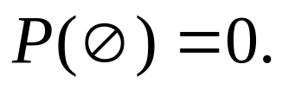
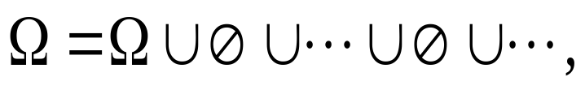
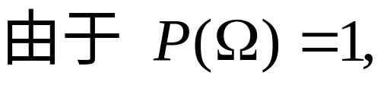
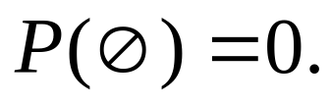
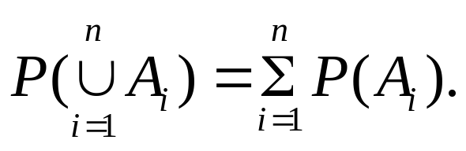
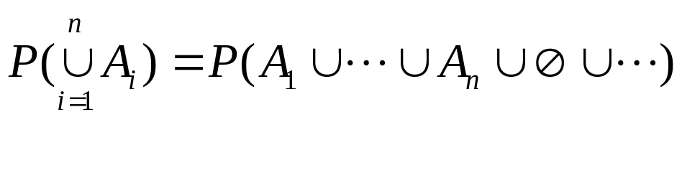
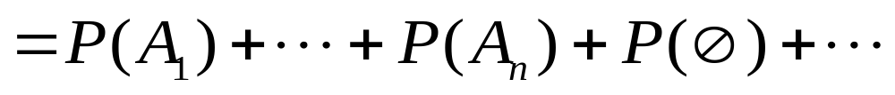
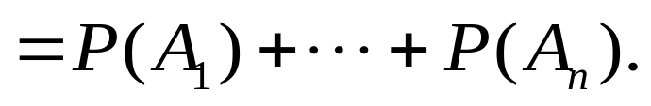
二、概率的性质
性质1
因为
由可列可加性
故
性质2. （有限可加性）若A₁，A₂，…，A_{n}为两两互不相容的事件，则
由可列可加性有

Slide 39
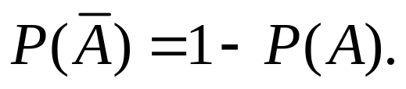
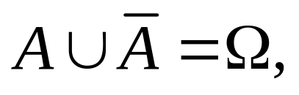
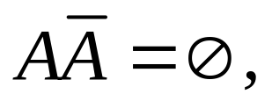
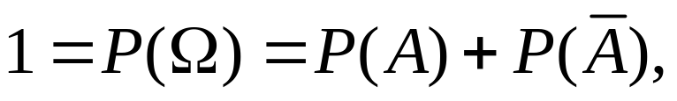



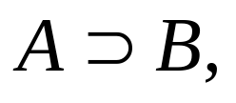
性质3. 对于任一事件A，有
证明:因
则有
于是有
性质4.
设A，B是两事件，若
则 P (AB) = P (A)  P (B).
证明： 由于
A = B ∪(A－B) 且B (A－B) = Φ,
P(A) = P(B)+ P(A－B),
于是 P(AB) = P(A)P(B).
A
B
Ω
推论(单调性).若 则P(A)≥P(B).

Slide 40


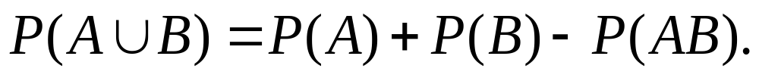
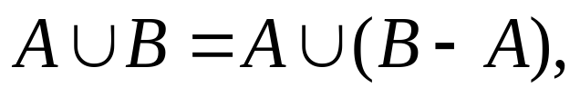
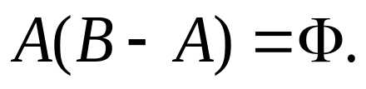
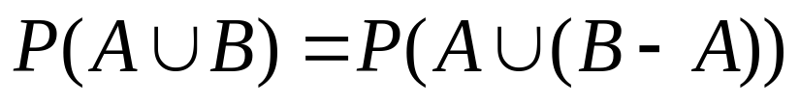
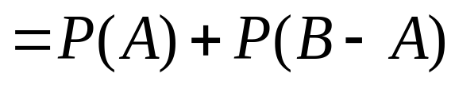
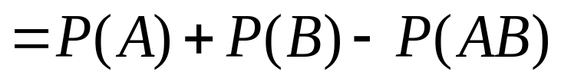
性质5.
对任意两个事件A，B,有
P (AB) = P (A)  P (AB).
证明： A－B=AAB 且
于是 P(A-B) = P(A-AB)=P(A)-P(AB).
性质6. 对任意两个事件A、B，有
证明：
且
推论(半可加性) P(A∪B ）≤ P(A)+P(B).

Slide 41
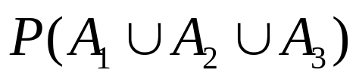
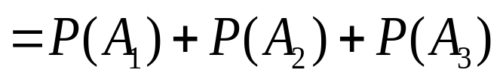
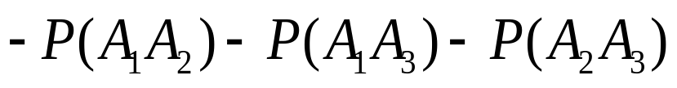
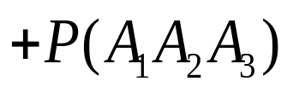

设随机事件A₁，A₂，A₃ ，则
Ａ₁
A₂
A₃
一般地 设A₁，A₂，…，A_{n} 是 n 个随机事件， 则
n
n
n
n

=
∑
−
∑
+
∑
P
(
A
)
P
(
A
)
P
(
A
A
)
P
(
A
A
A
)
i
i
j
i
i
j
k
i
=
1
i
=
1
1
≤
i
<
j
≤
n
1
≤
i
<
j
<
k
≤
n

Slide 42
例1.已知
P(A)=0.4，P(B)=0.3，P(A∪B)=0.6， 求 P(A−B).
解：
由加法公式得 P(AB) = P(A)+P(B)−P(A∪B)
= 0.4+0.3−0.6=0.1
所以 P(A−B) = P(A)−P(AB) = 0.3
例2 已知 P(A)=P(B)=P(C)=1/4, P(AB)=0, P(AC)=P(BC)=1/12, 求 A、B、C 都不出现的概率.
解：因为A、B、C 都不出现的概率为
= 1−P(A)−P(B)−P(C)+P(AB)+P(AC)+P(BC)−P(ABC)
= 1−1/4−1/4−1/4+0+1/12+1/12−0 =1−7/12 = 5/12

Slide 43




例3.设A、B为两个随机事件,且P(A) = p,P(B) = q, P(AB) = r,求下列各事件的概率：
解: (1)
(2)
(3)

Slide 44









例4. 求证
证明: 由于
且 与 互不相容，于是

Slide 45
作业：
10 页: 3,4,6

Slide 46
§1.3 古典概型和几何概型
一 预备知识
二 古典概型
三 几何概型

Slide 47
一、 预备知识
1. 两条原理
加法原理和乘法原理
2. 排列组合知识
从 n 个元素中任取 r 个，求取法数.
排列讲次序，组合不讲次序.
全排列：A_{n}= n!
重复排列：n^{r}
选排列：
组合：

Slide 48
二、古典概型
1. 古典概型
若试验E具有以下两个特征：
(1)试验所有可能的结果 (样本点)为有限个，
即Ω={ω₁，ω₂，…，ω_{n}}；
(2) 每个样本点的出现是等可能性的，
即 P(ω₁)=P(ω₂)=…=P(ω_{n})。
则称这类试验的数学模型为等可能概型（古典概型）。
它是概率论发展初期的主要研究对象，因此称为古典概型.
由于它既简单，又概括了许多实际问题，所以至今仍在概率
论中有着重要的地位及广泛的应用。

Slide 49

二、古典概型
２. 事件概率的计算公式
设随机试验E为古典概型，其样本空间Ω及事件A分别为：
Ω={ω₁，ω₂，…，ω_{n}}
A={ω_{i1}，ω_{i2}，…，ω_{ik}}
则随机事件 A 的概率为：
法国数学家拉普拉斯（Laplace）在1812年把此式作为概率
的一般定义，现在通常称它为概率的古典定义，这是因为它只
适合于古典概型场合。不难验证，此式定义的概率P(·)的确具
有非负性，规范性和可加性。

Slide 50

二、古典概型
3. 事件概率的计算步骤
(1) 指出样本点；
(2) 计算样本空间中样本点的总数n；
(3) 指出事件A；
(4) 计算事件A中包含的样本点总数k；
(5) 计算事件A的概率P(A)。

Slide 51




例1. 10件产品中有3件次品，现从中任取5件。问
5件中恰有2件次品的概率？
解：10件产品中任取5件的一个组合，是一个样本点，因此，样本点总数为
设A=“5件中恰有2件次品”，则A包含的样本点总数为
从而，P(A)=
一般地，设盒中有N个球，其中有M个白球，从
中任抽n个球，则这n个球中恰有k白球的概率是

Slide 52
例2. 一套5卷的选集随机地排放在书架上，问：(1)第1卷放在最左边的概率？(2)从左到右正好按卷号排成12345的概率？
解：5卷选集在5个位置上的任一种排列，是一个
基本事件，因此，所有可能的基本事件总数(即样本空
间中的基本事件总数)为5！。
设A=“第1卷放在最左边”,B=“从左到右正好按
卷号排成12345”。则A包含的基本事件总数为1*4!，B
包含的基本事件总数为1。
从而，P(A)=4!/5!，P(B)=1/5!。

Slide 53









例3 口袋中有白球4只, 黑球2只. 现采用放回取样的方式取球两次, 每次一只, 求：(1)取到2只白球的概率? (2)取到两个同色球的概率?(3)至少取到1只白球的概率?
思考：若抽样方式改为不放回取样，概率又是多少？
解：设A=“取到2只白球”,B=“取到2只黑球”,
C=“取到两个颜色相同的球”,D=“至少取到1只白球”.
由乘法原理得有放回的取球两次共有6×6种可能
的取法，取到2只白球共有6×6种可能的取法，取到
两只黑球共有2×2种可能的取法。
(1)
(2) C=A∪B且A和B互不相容
从而有，
（3）

Slide 54



例4（分球入盒）设有n个球，随机的放到N个盒子中去，(n≤N)，求下列事件的概率。(1)A=“指定的n个盒子中各有一个球”；(2)B=“恰有n个盒子各有一个球”。
解： n个球放入的N个盒子有N^{n} 种，即Ω中的基本事件总数为 N^{n} 种
(1)指定的n个盒子各放入一个球，共有n!放法，所以
(2)因为盒子没有指定，这n个盒子可以从N个盒子
中任意选取，共有C_{N}^{n}种选法，即B中的基本事件数
为C_{N}^{n} ×n!，于是

Slide 55



（可化为分球入盒的问题）
（１）生日问题：a) 宿舍住着6名同学，求6个人生日的月份互不相同的概率；b)一个班有30名同学，求至少有2人的生日在同1天的概率.
提示：把学生看作球，月份或天看作盒子，可化为
分球入盒问题。
（２）抽签问题：设有a个白球，b个黑球，由a+b个同学依次抽１个，求第k个人抽到黑球的概率．
提示：将a+b个人看作a+b 个盒子． 将a+b个球放入a+b盒中，每盒１个．问题化为，求第k个盒放入的是黑球的概率．

Slide 56

三、几何概型
若试验E具有以下两个特征：
(1) 试验的样本空间Ω充满某个区域，其度量大小可用
S_{W}表示；
(2)落在Ω中的任一子区域A的概率，只与子区域的度量
S_{A}有关，与子区域的位置无关.
则称这类随机试验的数学模型为几何概型。
设E为几何概型，样本空间Ω（可以是一维，也可以
是二维、三维）的度量是S_{Ω}；事件A为Ω的某个子区域，
其度量为S_{A}，则事件A的 概率为
Ω
A

Slide 57


例5（约会问题）甲、乙两人约定6-7点会面，约定先到者应等候另一人15分钟，过时即可离去。求两人能会面的概率。
解 设x为甲到达的时间 (0≤x≤60)，y为乙到达的时间(0≤y≤60)。要使两人能会面，必有
y
60
如右图所示：（x,y）的所有可能结果
是边长为60的正方形，而可能会面的
时间由图中红线所夹部分所示。
这是一个几何概型问题，由等可能性知
15
O
15
60
x

Slide 58









例6 把长为a
的棒任意折成三段，求它们可以构成
三角形的概率.
解 设
‘A=三段可构成三角形’，又三段的长分别为
，则
不等式构成平面域
,其面积为
发生
y
o
a
x

Slide 59





整理得
y
其面积为
a/2
有此得
o
a/2
a
x

Slide 60
作业：
14 页: 3,4,5,7

Slide 61


备用题
例4 从5双不同的手套中任取4只，
（1）求四只都不配对的概率；
（2）恰有一双配对的概率.
解 设A＝“求四只都不配对”
B=“恰有一双配对”,则

Slide 62



例5 30名学生中有3名运动员，将这30名学生平均分成3组，求：
（1）每组有一名运动员的概率；
（2）3名运动员集中在一个组的概率。
解:设A=“每组有一名运动员”;
B=“3名运动员集中在一组”

Slide 63

一般地，把n个球随机地分成m组(n>m),要求第 i 组恰有n_{i}个球(i=1,…m)，共有分法：

Slide 64



例3 设两船到达同一码头的时间是随机的. 两船到达
后需在码头停留的时间分别是 1 与 2 小 时, 试求一昼
夜内, 任一船到达时, 需要等待空出码头的概率.
解 设船 1 与船 2 到达码头的瞬时为 x 与 y ，
0  x < 24 ， 0  y < 24
设 事件A 表示“任一船到达时需要等待空出码头”.

Slide 65






y = x
y
24
y = x + 1
y = x - 2
24
x

Slide 66
例4 (蒲丰投针问题) 平面上画有间隔为d 的等距行
线，向平面任意投掷一枚长为l (l<d)的针， 求针与行
线相交的概率.
解： 以x表示针的中点与最近一条平行线的距离，
又以ϕ表示针与此直线间的交角.易知样本空间Ω满足：
0 ≤ x ≤ d/2; 0 ≤ ϕ ≤π.
Ω形成x--ϕ平面上的一个矩形，其面积为：
S_{Ω} = dπ/2.
A = “针与平行线相交” 的充要条件是: x ≤ l /2sin ϕ.
x
d
ϕ

Slide 67


针任意投掷的，所以这个问题可用几何方法求解.
d/2
l/2sin ϕ
π 的随机模拟
O
π
由蒲丰投针问题知：长为l 的针与平行线相交的概率为: 2l/dπ.
而实际去做 N 次试验，得 n 次针与平行线相交，则频率为:n/N.
用频率代替概率得： π ≈ 2lN/(dn).

Slide 68

历史上有一些实验数据(教材27页)

Slide 69
§1.4 条件概率与独立性
一、条件概率
二、乘法公式
三、事件的独立性
四、试验的独立性（伯努利试验）

Slide 70

一、 条件概率的定义
实际问题中，有时会遇到在某一事件A已经发生的条件
下，求另一事件B发生的概率，称这种概率为A发生的条件下
B发生的条件概率。
引例 设盒中10个玻璃球（6红, 4蓝）,10个木质球
（7红,3蓝），从中任取１球，
（1）求取出玻璃球的概率．
（2）已知取出的红球，求取出玻璃球的概率．
解：设A为“取出１个红球”， B为“取出１个玻璃”．
（1）P(B)=10/20=1/2；
（2）P(B|A)=6/13。
问题：条件概率P(B|A)与普通概率有何关系？

Slide 71

问题：条件概率P(B|A)与普通概率有何关系？
对于古典概型有
对于几何概型有
定义 对于事件A、B，若 P(A)>0，则称
P(B|A) = P(AB) / P(A)
为在 A出现的条件下，B 出现的条件概率.

Slide 72
定义 对于事件A、B，若 P(A)>0，则称
P(B|A) = P(AB) / P(A)
为在 A 出现的条件下，B 出现的条件概率.
条件概率是概率
条件概率 P(B|A)满足概率的三条公理.
由此得：
P(A∪B|C) = P(A|C) + P(B|C) − P(AB|C)；
若 A 与 B 互不相容，则
P(A∪B|C) = P(A|C) + P(B|C) ；
P( |B) = 1− P(A|B).

Slide 73
条件概率的计算
a)在缩减的样本空间上直接计算.
b) 利用公式计算。
例１．设10件产品中有7件正品，3件次品，从中
取两次，每次１件，取后不放回，求在第一次取得正品
的情况下，第二次取得正品的概率．
解：设 A＝“第一次取得正品”,B＝“第二次取得正
品，” 则
P(B|A)=6/9

Slide 74


例2．设10件产品中有7件正品，3件次品，从中任
取两件，已知其中有１件正品，求另１件也是正品的
概率．
解：设 A＝“其中有１件正品”，B＝“另１件也是
正品”，则

Slide 75











例3
已知P(A)=0.5,P(B)=0.6,
计算P(A∪B)，
解
得

Slide 76
二、 乘法公式(Multiplication formula)
(1) 若 P(A)>0，则 P(AB) = P(A)P(B|A).
若 P(B)>0，则 P(AB) = P(B)P(A|B)；
(2) 若 P(A₁A₂ ······A_{n−1})>0，则
P(A₁A₂ ······A_{n})
= P(A₁)P(A₂|A₁) ······ P(A_{n}|A₁A₂ ······A_{n−1})

Slide 77


乘法公式主要用于求几个事件同时发生的概率.
例4. 100个零件中有10次品，90件正品，每次任取一件，取后不放回.
（1）连取两次，求两次都取得正品的概率；
（2）连续取三次，求第三次才取得正品概率。
解 设A_{i}=“第i次取得正品”，i=1，2，3。
Ｂ＝“三次内取得正品”，
（1）
（2）

Slide 78



例5(罐子模型). 罐中有 a 个黑球、b 个黑球，每次从中任取一个，取出后将球放回，再加入c 个同色球,若连
续从罐中取球三次, 求三次都取到黑球的概率 .
解 设A_{i}=“第i次取得黑球”，i=1,2, 3.
该模型称为Poloya模型常用作为传染病和地震发生
的数学模型。

Slide 79
三、 事件的独立性
引入：一般地 P(B|A)≠P(B),即A的发生，会对B的发
生产生影响，但在某些情况下有Ｐ(B|A)＝P(B)，如：
设盒中３个白球,２个红球, 从中取球两次, 每次一个,
在 a)不放回取样；b)放回取样，求下列事件的概率：
(1)第二次取得红球的概率；
(2)在第一次取白球的条件下,第二次取得红球的概率
解：设A＝“第一次取得白球”, B＝“第二次取得红球”,
a)不放回取样 (1) P(B)=2/5, (2) P(B|A)=2/4,
P(B)≠P(B|A);
b)放回取样 (1) P(B)=2/5, (2) P(B|A)= 2/5 ,
P(B)＝P(B|A) .

Slide 80






1.两个事件的独立性
定义 设A、B二事件，如果满足等式
P(AB)=P(A)P(B),
则称A、B为相互独立的事件。
由定义得：必然事件Ω及不可能事件与Φ任何事件
都相互独立。
性质
(1)若P(A)>0, P(B)>0, 则Ａ和Ｂ独立当且仅当
P(B|A)=P(B); P(A|B)=P(A).
(2) 若A与B独立, 则A与 ; 与 B; 与 也独立.
证明：因为
所以有

Slide 81

例6 有甲、乙两批种子，发芽率分别为0.8和0.7，从两批种子中各随机地抽取一粒，求：
（1）两粒都能发芽的概率；
（2）至少有一粒种子能发芽的概率；
（3）恰好有一粒种子能发芽的概率 .
解 设A、B分别表示取自甲、乙两批种子中的某粒
种子发芽，由题意P(A)=0.8，P(B)=0.7，且A、B相互
独立.所以
（1）P(AB)=P(A)P(B)=0.8×0.7=0.56，

Slide 82

2. 多个事件的独立性
(1) . 三个事件的独立性
三个事件A、B、C，如果满足下面四个等式
则称三事件A、B、C相互独立.
如果A、B、C仅满足上式中的前三个等式，则称三事件A、B、C 两两相互独立.
事件两两独立，不一定相互独立.

Slide 83
( 2)．n个事件的独立性
n个事件A₁, A₂, …, A_{n}，如果对于任意k(1<k≤n),
任意1≤i₁＜i₂＜…i_{k}≤n，满足等式
则称A₁, A₂, …, A_{n}是相互独立 的事件。
注：(1)若n个事件A₁,A₂,…,A_{n}独立, 则其部分事件组也独立；
(2)若n个事件A₁, A₂, …, A_{n}独立，则将其中部分事件
换为对立事件所得的事件组也独立．
(3) 若A₁, A₂, …A_{n}是相互独立的，则
P(A₁A₂…A_{n})= P(A₁)P(A₂)…P(A_{n}）;

Slide 84






例7.一工人照看三台机床，在一小时内甲、乙、丙三台机床需要照看的概率分别为0.9、0.8和0.85，各台机床是否需要照看是独立的。求在一小时内 (1)没有一台机床需要照看的概率； (2)至少有一台机床不需要照看的概率； (3)最多有一台机床需要照看的概率。
解： 设A, B, C 分别表示甲、乙、丙机床需要照看三个事件，
则 P(A) = 0.9，P(B) = 0.8，P(C) = 0.85
因 A, B, C 相互独立，所求概率分别为
(1)
(2)
(3)

Slide 85


四、试验的独立性
1.独立试验：若试验E₁的任一结果与试验E₂的任一
结果都是相互独立的事件，则称这两个试验相互独立，
或称独立试验.
2.贝努里试验：若某种试验只有两个结果
(成功、失败； 黑球、白球；正面、反面)，
则称这个试验为贝努里试验.
3. n重贝努里试验：
（1）试验E只有两种可能的结果A及
且
（2）将试验E独立重复进行n次.
则称这一系列试验为n重贝努里试验.

Slide 86

4. 二项概率公式
在n重伯努利试验中，设P(A)=p, 0＜p＜1，则在n次试验中事件A恰好发生k次（0≤k≤n）的概率为
例8.有一批棉花种子，出苗率为0.67，现每穴播六粒，
求(1)恰有k粒种子出苗的概率； (2)至少有一粒出苗的概率.
解： (1)恰有k粒种子出苗的概率为
(2)至少有一粒出苗的概率为

Slide 87
作业：20页
5、7、8、10、11

Slide 88
§1.4 全概率公式和贝叶斯公式
一、全概率公式
二、贝叶斯公式

Slide 89

一、 全概率公式
引例：设甲盒有3个白球，2个红球，乙盒有4个
白球，1个红球，现从甲盒任取2球放入乙盒，再从乙
盒任取2球，求从乙盒取出2个红球的概率．
解：设Ａ₁=“从甲盒取出2个红球”，Ａ_{２}＝“从甲盒取
出2个白球”, Ａ₃＝“从甲盒取出1个白球1个红球 ”；
B=“从乙盒取出2个红球
A₁, A_{２}, A₃ 两两互斥，且A₁ ∪A_{２} ∪A₃ =Ω, 所以
B=ΩB=(A₁ ∪A_{２} ∪A₃ )B＝A₁B∪A_{２}B∪A₃B
P(B)=P(A₁B ∪ A_{２}B ∪ A₃B)=P(A₁B)+P(A_{２}B)+P(A₃B)
= P(A₁)P(B|A₁ )+P(A_{２})P(B|A_{２})+P(A₃)P(B|A₃)

Slide 90

样本空间的一个划分（完备事件组）
定义1 设事件A₁，A₂，…，A_{n}为样本
空间Ω的一组事件
A₁
…
A₂
如果
A_{n}
（1） A_{i}Ａ_{j}=Φ （i≠j）
A₃
…
（2）
则称A₁，A₂，…，A_{n}为样本空间Ω的一个划分.
如引例中的
A₁=“从甲盒取出2个红球”，
A_{２}＝“从甲盒取出2个白球”,
A₃＝“从甲盒取出1个白球1个红球 ”；
A₁，A₂，A_{３}就构成了一个完备事件组

Slide 91










全概率公式 :
设事件A₁，A₂，…，A_{n}为样本空间Ω的
一个划分，且P(A_{i})>0, i =1,2, …，n．
则对任意事件B，有
A₁
…
A₂
A_{n}
A₃
B
…
证明 因为
按概率的可加性及乘法公式有

Slide 92




全概率公式的应用
如果试验Ｅ有两个相关的试验E₁,E₂复合而成，Ｅ_{１}有若
干种可能的结果，E₂在E_{１}的基础上也有若干种可能的结果，
如果求和Ｅ₂的结果有关事件的概率，可以用全概率公式．
试验E_{１}的几种可能的结果就构成了完备事件组．
例1．设袋中有12个乒乓球，9个新球，3个旧球．
第一次比赛取3球，比赛后放回，第二次比赛再任取
3球，求第二次比赛取得3个新球的概率．
解：A_{i}=“第一次比赛恰取出个新球”（i=0,1,2,3 )；
B=“求第二次比赛取得3个新球”．
显然A₀,A₁，A₂，A₃构成一个完备事件组，由全概率公式得：

Slide 93

例2.某人去某地，乘火车、轮船、汽车、飞机的概
率分别为0.3,0.2, 0.1, 0.4，迟到的概率分别为 0.25, 0.3,
0.1, 0, 求他迟到的概率．
解：设 A₁＝“乘火车去”，
A₂＝“乘轮船去”，
A₃＝“乘汽车去”，
A₄＝“乘飞机去”，
B＝“迟到”.
易见, A₁∪A₂∪A₃∪A_{４}=Ω₁，由全概率公式得
=0.3×0.25＋ 0.2×0.3＋ 0.１×0.1＋ 0.4×0=0.145

Slide 94

例3. 两台机床加工同样的零件，第一台的废品率为
0.04，第二台的废品率为0.07，加工出来的零件混放，并
设第一台加工的零件是第二台加工零件的2倍，现任取一
零件，问是合格品的概率为多少？
解：令B=“取到的零件为合格品”，
A_{i}=“零件为第i台机床的产品”,i=1,2.
此时,全部的零件构成样本空间Ω， A₁, A₂为Ω的一个
划分,由全概率公式得:

Slide 95



二、 贝叶斯公式
引例：设甲盒有3个白球，3个红球，乙盒有４个
白球，１个红球，现从甲盒任取2球放入乙盒，再从乙
盒任取2球，已知从乙盒取出2个红球,求从甲盒取出两
个红球的概率
解：设Ａ₁=“从甲盒取出2个红球”，Ａ_{２}＝“从甲盒取
出2个白球”, Ａ₃＝“从甲盒取出1个白球1个红球 ”；
B=“从乙盒取出2个红球
A₁, A_{２}, A₃ 两两互斥，且A₁ ∪A_{２} ∪A₃ =Ω, 所以

Slide 96



贝叶斯公式:
设事件A₁，A₂，…，A_{n}为样本空间Ω的一个划分，
且P(A_{i})>0, i =1,2, …，n． 则对任意事件Ｂ，若P(B)>0
则
证明:由条件概率的定义及全概率公式有

Slide 97
贝叶斯公式的应用
（１）如果试验Ｅ有两个相关的试验Ｅ₁，Ｅ₂复合而
成，Ｅ_{１}有若干种可能的结果，Ｅ₂在Ｅ_{１}的基础上也有
若干种可能的结果，如果已知和Ｅ₂的结果有关某事件
发生了，求与试验Ｅ_{１}的结果有关事件的概率，可以用
贝叶斯公式．试验Ｅ_{１}的几种可能的结果就构成了完备
事件组．
(2)如果把样本空间的一个划分A₁,A₂,…,A_{n}看作是导
致事件B发生的各种原因，如果Ｂ发生了，求P(A_{i}|B)
可以用贝叶斯公式.

Slide 98



例4 某商品由三个厂家供应，其供应量为：甲厂家
是乙厂家的2倍；乙、丙两厂相等。各厂产品的次品率
为2%, 2%, 4%. 若从市场上的随机抽取一件此种商品，
发现是次品，求问它是那个厂生产的可能性大?
解：用1、2、3分别记甲、乙、丙厂，设
A_{i} =“取到第i 个工厂的产品”，B=“取到次品”，
由题意得: P(A₁)=0.5, P(A₂)=P(A₃)=0.25；
P(B|A₁)= P(B|A₂)=0.02, P(B|A₃)=0.04.
由Bayes公式得:
= 0.4
同理可得
次品由甲厂和丙厂生产的可能性大.

Slide 99


例5 已知当机器调整得良好时，产品的合格率为90%，
而当机器发生某一故障时，其合格率为30%. 每天早上机
器开动时，机器调整良好的概率为75%，试求某日早上
第一件产品是合格时，机器调整得良好的概率。
解 设A₁=“机器调整良好”, A₂=“机器调整不好”.
B=“产品合格”，
已知P(A₁)=0.75，P(A₂)=0.25 ；P(B|A₁)=0.9，P(B| A₂)=0.3．
需要求的概率为P(A₁ |B). 由贝叶斯公式
P(A₁), P(A₂) 通常称为验前概率.
P(A₁|B), P(A₂|B) 通常称为验后概率.

Slide 100



例6 用甲态蛋白法检验肝癌. 令
A = “被检验者患有肝癌”,
B= “甲态蛋白检验结果为阳性”
由过去的资料已知
已知某地区居民肝癌发病率P(A) = 0.0004，在普查
中发现某人的甲态蛋白检验结果为阳性，求这批人中真
正患有肝癌的概率P(A | B) .
解 由贝叶斯公式得

Slide 101



练习 1.无线电通讯中,发报台分别以概率0.6和0.4发出信号“.”和“-”.由于干扰,发出信号“.”时,收报台以概率0.98收到信号“.”,发出信号“-”时,收报台以概率0.99收到信号“-”.求在收报台收到信号“-”的条件下,发报台发出信号“.”的概率.
解:设A₁= “发出信号“.” ” A₂= “发出信号“-” ”,
B= “收到信号“-” ” .
由贝叶斯公式得

Slide 102
2.玻璃杯每箱20只，假设各箱中有0, 1, 2只残次品的概率分别为0.6, 0.3, 0.1. 一顾客欲购买一箱玻璃杯，在购买时，售货员随意取一箱，而顾客开箱随机地察看４只，如果无残次品，则买下该箱玻璃杯，否则退回，试求：
(1)顾客买下该箱玻璃杯的概率；
(2)在顾客买下的一箱玻璃杯中，确实没有残次品的概率．
下页

Slide 103
作业：25页
1, 2, 5，8

Slide 104
应用题
敏感性问题的调查
要调查“敏感性”问题中某种比例 p ；
两个问题： A：生日是否在7月1日前？
B：是否考试作弊？
抛硬币回答A或B.
答题纸上只有：“是” 、“否”.
可用全概率公式分析“敏感性”问题.

Slide 105



如在一次实际调查中,调查结束后,收到1500张,其中有
500张回答”是”,估计学生作弊的比例.
讨论: P(是)=P(回答问题A)P (是|回答问题A)
+ P(回答问题B)P (是|回答问题B)
现在 P(是)
所以
得:

